Slide 1


第六课
掌握演绎推理方法
复合判断的演绎推理方法

Slide 2
目录
一、联言推理及其方法
二、选言推理及其方法
三、假言推理及其方法

Slide 3
议题
1
联言推理及其方法
1
1. 联言判断的含义
2.了解联言判断的推理方式

Slide 4
一、联言推理及其方法
1、联言推理的含义：
联言推理是依据联言判断的逻辑性质进行的推理。
p | q | P并且q
真 | 真 | 真
真 | 假 | 假
假 | 真 | 假
假 | 假 | 假
从联言判断的逻辑性质说，当且仅当，组成它的各个联言支都是真的，这个联言判断才是真的。如果有一个联言支是假的，这个联言判断就是假的。
全真才真，一假则假

Slide 5

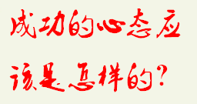
在一次班会上，老师问大家成功的心态应该是怎样的。小郑说：“要不断地努力奋斗，活到老学到老。”小刘说：“要保持知足的心态，肯定自己走过的每一步。”老师说：“你们的观点都是对的，结合起来会更好：成功的心态既要不断努力，也要知足常乐。”
因两同学的话都成立，老师将两句话合起来说也成立。
老师的话是否正确，为什么？
正确

Slide 6
一、联言推理及其方法
2、联言推理的方法——联言推理的合成式
（1）联言推理的合成式：（由个体推出整体）
如果所有的联言支都是真的，联言判断就是真的；
【示例评析】
实现中国梦需要我的努力，
实现中国梦需要你的努力，
实现中国梦需要他的努力，
p | q | p且q
真 | 真 | 真
真 | 假 | 假
假 | 真 | 假
假 | 假 | 假
（前提）
所以，实现中国梦需要我、你、他的共同努力。
（结论）
合成式： P （真）
Q （真）
P并且Q （真）

Slide 7
一、联言推理及其方法
2、联言推理的方法——联言推理的分解式
（2）联言推理的分解式：（由整体推出个体）
如果一个联言判断是真的，它的每一个联言支都是真的。
【示例评析】
p | q | p且q
真 | 真 | 真
真 | 假 | 假
假 | 真 | 假
假 | 假 | 假
胡适是新文化运动的主将，
并且是北京大学校长；
（前提）
所以，胡适曾任北京大学校长。
（结论）
分解式：
P并且Q （真）
P （真）
P并且Q （真）
Q （真）

Slide 8
探究与分享
以下联言推理，哪些是合成式联言推理，哪些是分解式联言推理？
我们要减少污染，我们要解决失业问题，因此，我们将减少污染并且解决失业问题。
我们将具有高点的失业率和通货膨胀，因此，我们将具有高点的失业率。
“右”可以葬送社会主义，“左”也可以葬送社会主义，所以，“左”和“右”都可以葬送社会主义。
既要防止“左”也要防止“右”，主要是防止“左”。
好事可以变成坏事，坏事可以变成好事，所以，好事、坏事都可以向自己的反面转换。
合成式联言推理
分解式联言推理
合成式联言推理
分解式联言推理
合成式联言推理

Slide 9
议题
2
选言推理及其方法
1
1. 了解选言判断的含义和种类
2.了解选言判断的推理方法；

Slide 10
二、选言推理及其方法
1、选言推理的必要性：事物存在的可能情况多种多样，人们不可能对其中的每种情况都通过实践来认识，这就需要运用选言推理，在事物诸多可能情况中作出某种选择。
2、选言推理的含义:选言推理是依据选言判断的逻辑性质进行的推理。
3、种类： 相容的选言推理 和 不相容的选言推理。
一真即真,全假才假
有且只有一个真才真

Slide 11
4、选言推理的方法
（1）相容选言推理的方法
①否定肯定式（有效式）：一个相容的选言判断，断定其选言支中至少有一个是真的。因此，一个相容的选言推理的正确的推理结构，只能是否定选言判断前提中的一部分选言支，结论肯定剩下的另一部分选言支。
◆示例评析：
一个语句错误，或是不合语法，或是不合实际，或是不合逻辑，
这个语句是合语法的， (否定）
所以，这个语句错误，或是不合实际，或是不合逻辑的。(肯定）
否定肯定式（有效式）：
p或者q
非p
q
p或者q
非q
p
（否定了一个选言支，就可以肯定剩下的选言支，因为不能全假）

Slide 12
4、选言推理的方法
（1）相容选言推理的方法
肯定否定式是无效形式。
②肯定否定式（无效式）：由于相容的选言判断只断定其选言支至少有一个是真的（可以全真），在进行相容的选言推理时，如果肯定了选言判断前提中的一部分选言支，结论就不能必然地否定剩下的另一部分选言支。
◆示例评析：
一个语句错误，或是不合语法，或是不合实际，或是不合逻辑，
这个语句是不合语法的，（肯定）
所以，这个语句是合乎实际和合乎逻辑的。（否定）
这个推理的结构是否正确，为什么？
不正确。因为可以全真

Slide 13

以下推理的结构是否正确，为什么？
①同学们可以加入篮球队或排球队。
张宁没有加入了篮球队
所以，张宁加入了排球队。
否定
√
否定肯定式
肯定
②同学们可以加入篮球队或排球队。
张宁加入了篮球队，
所以，张宁没有加入排球队。
肯定
肯定否定式
否定
③电影票房失利的原因，或者题材冷门，或者电影特效粗糙，或者男女主演技不在线。
这部电影男女主演技不在线
所以，这部电影不是题材冷门和电影特技粗糙。
肯定
肯定否定式
否定
④电影票房失利的原因，或者题材冷门，或者电影特效粗糙，或者男女主演技不在线。
这部电影男女主演技精湛，
所以，电影票房失利的原因，或者题材冷门，或者电影特技粗糙。
否定
√
肯定
否定肯定式

Slide 14
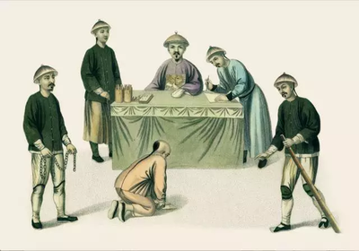
传说，一位农夫曾被恶人诬告，被判了死罪。按当地的习俗，即将被处死的人可以用抓阄儿来碰碰运气。抓到“死”阄儿，必死无疑;抓到“生”阄儿，可以赦免。恶人不想让农夫活下来，买通制阄儿的人，把两个阄儿都制成了“死”阄儿。农夫的一个朋友得知消息后，悄悄告诉了农夫。到了抓阄儿的那天，农夫随便抓出一阄儿，放进嘴里吞了下去，他请求行刑的官吏查看剩下的阄儿......
抓阄定生死
思考：农夫的智慧表现在哪里？请你运用推理知识，说说农夫的推理过程。

Slide 15
农夫的智慧表现在哪里？
由于规则是抓到“生”“死”两个阄儿中的一个。面对两个“死”阄儿，吞了一个，剩下的是“死”阄儿。
在这种情况下，要么确认农夫吞的是“生”阄儿，要么就要制阄儿人承认破坏规则。而破坏规则是指阄人怎么也不会承认的。
请你运用推理知识，说说农夫的推理过程。
农夫要么抓到“生”阄”，要么抓到“死”阄，
现在剩下的是“死”阄，
所以，农夫抓到的不是“死”阄，而是“生”阄。
不相容选言判断
不相容选言推理

Slide 16
（2）不相容选言推理的方法
①有效式：肯定否定式
如果肯定了选言判断前提中的一部分选言支，结论就可以否定剩下的另一部分选言支。 （前提肯定→结论可以否定剩下的）
例： 某个实数,要么它是有理数,要么它是无理数,
这个实数是有理数, （肯定）
所以,这个实数不是无理数。（否定）
不相容选言推理的肯定否定式：
要么P，要么q 要么P，要么q
P q
非q 非p

Slide 17
（2）不相容选言推理的方法
②有效式：否定肯定式
如果否定了选言判断前提中的一部分选言支，结论就可以肯定剩下的另一部分选言支。 （前提否定→结论肯定可以剩下的）
要么社会存在决定人们的意识,要么人们的意识决定社会存在,
社会发展史充分证明绝不是人们的社会意识决定社会存在,（否定）
所以,社会存在决定人们的意识。（肯定）
不相容选言推理的否定肯定式：
要么P，要么q 要么P，要么q
非P 非q
q p

Slide 18
归纳总结
选言推理的方法
标准 | 根据选言前提各选言支之间的关系是否为相容关系
相容的选言推理 | 否定一部分选言支，就要肯定另一部分选言支（否定肯定式）
 | 肯定一部分选言支，不能否定另一部分选言支（无效式）
不相容的选言推理 | 否定一部分选言支，就要肯定另一部分选言支（否定肯定式）
 | 肯定一部分选言支，就要否定另一部分选言支（肯定否定式）
否一余真，肯一无结论

Slide 19
议题
3
假言推理及其方法
1
1. 假言判断的含义和种类
2.具体了解三种假言判断的有效式和无效式

Slide 20
三、假言推理及其方法
1、运用假言推理的必要性
在人们的认识活动中，如果把握了事物之间的条件关系，并且确认了相关事实，就可以运用假言推理推断未知的事物情况。
2、假言推理的含义（推理依据）
假言推理是依据假言判断的逻辑性质进行的推理。
3、假言推理的分类
充分条件假言推理、必要条件假言推理和充分必要条件假言推理。

Slide 21

【探究分享】
小芳与小玉相约:“如果明天上午不下雨，8点我们在教学楼前会面，然后一起去图书超市买书。”第二天上午，下起了小雨。小玉想，既然下雨了，小芳就不会去图书超市买书了。于是，小玉去小芳的宿舍，想约小芳一起去图书馆查资料。谁知小芳仍然去了图书超市。两个人见面后，小玉责备小芳食言，小芳却说小玉的推论不合逻辑。
材料中包含着两个充分条件假言推理，你能请找出来吗？

Slide 22
如果明天上午不下雨,她们就一起去图书超市买书,
第二天上午没有下雨,
所以,她们一定会去图书超市买书。
肯定前件，就能肯定后件。推理结构正确，推理的结论能必然得出
肯定了前件
肯定了后件
如果明天上午不下雨,她们就一起去图书超市买书,
第二天上午下雨了,
所以,她们就一定不去图书超市买书。
否定前件，不能否定后件。推理结构错误，推理的结论不能必然得出
否定了前件
否定了后件
上述两个推理的结论能否必然得出？

Slide 23
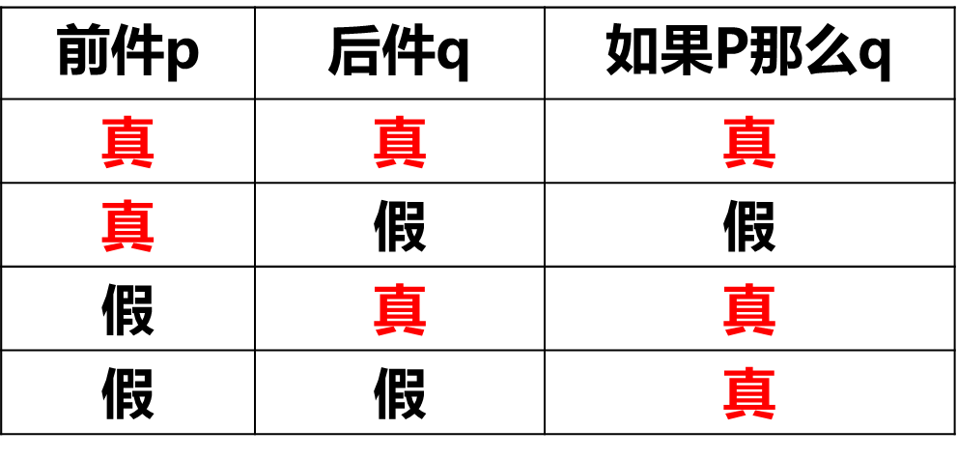

4、充分条件假言推理的方法
推理依据：
前件真，后件就一定真。反过来看，后件假，前件就一定假。
（有前必有后，无后必无前）
有前必有后 ；
无后必无前；
无前未必无后；
有后未必有前。

Slide 24
4、充分条件假言推理的方法
（1）有效式（正确推理结构）
①肯定前件式：前提肯定前件，结论就可以肯定后件。（肯前必肯后）
依据：
充分条件，有前必有后。
充分条件假言推理的肯定前件式：
如果P，那么Q
P
Q
前件
后件
前提：如果天下雨，地就会湿。
天下雨，
（肯前）
结论：
地就会湿。
（肯后）

Slide 25
4、充分条件假言推理的方法
（1）有效式（正确推理结构）
②否定后件式：前提否定后件，结论就可以否定前件。（否后必否前）
依据：
充分条件，无后必无前。
充分条件假言推理的否定后件式：
如果P，那么Q
非Q
非P
前提：如果天下雨，地就会湿。
地不会湿，
（否后）
结论：
天没下雨。
（否前）

Slide 26
4、充分条件假言推理的方法
(2)无效式（不正确推理结构）
①否定前件式：前提否定前件，结论否定了后件。 （否前未必否后）
如果明天不下雨，她们就一起去图书超市买书，
依据：
无前未必无后
上午下雨了，
（否前）
所以，她们就一定不去图书超市买书。
（否后）
②肯定后件式：前提肯定后件，结论肯定了前件。 （肯后未必肯前）
如果明天不下雨，她们就一起去图书超市买书，
她们去图书超市买书了，
（肯后）
依据：
有后未必有前
所以，第二天上午一定没下雨。
（肯前）

Slide 27
4、充分条件假言推理的方法
充分条件假言推理 |  | 推理规则 | 推理有效式 |  | 例子
有效式 | 肯定前件式 有前必有后 | 如果肯定了假言判断的前件， 结论就可以肯定假言判断的后件 | 如果p，那么q p q |  | 如果明天上午不下雨，他们就一起去图书超市买书， 第二天上午没有雨， 所以他们一定去图书超市买书
 | 否定后件式 无后必无前 | 如果否定了假言判断的后件， 结论就可以否定假言判断的前件。 | 如果p，那么q 非q 非p |  | 如果明天上午不下雨，他们就一起去图书超市买书， 他们没有去图书超市买书， 所以，第二天上午下雨了。
无效式 | 否定前件式 无前未必无后 | 如果否定了假言判断的前件， 结论不能否定假言判断的后件 | 🚫 | 如果明天上午不下雨，他们就一起去图书超市买书， 第二天上午下雨了， 所以，他们没一起去图书超市买书。
 | 肯定后件式 有后未必有前 | 如果肯定了假言判断的后件， 结论不能肯定假言判断的前件。 | 🚫 | 如果明天上午不下雨，他们就一起去图书超市买书， 他们去图书超市买书， 所以，第二天上午不下雨了。

Slide 28

思考：以下推理是否必然能得出？
前件
后件
已知：如果寒流来了，那么气温就会下降。
（1）寒流来了，所以气温下降了。
（2）气温没下降，所以寒流没来。
（3）寒流没来，所以气温没有下降。
（4）气温下降了，所以寒流来了。
（有前必有后）
（无后必无前）
（无前未必无后）
（有后未必有前）

Slide 29
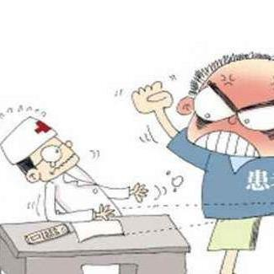
【探究分享】
主治医生看了看患者甲的体检报告说：“除非做手术，否则你的病好不了。”
患者甲说：“您的意思是，不做手术，我的病就不能治愈吗?”
主治医生说：“是这样的。”
上述对话中包含着一个必要条件假言推理，请找出来。

Slide 30
只有患者甲接受做手术，他的疾病才能治愈，
患者甲没有接受做手术，
所以，患者甲的疾病不可能治愈。
否定了前件
否定了后件
推理结构合理，结论正确
必要条件：无前必无后，有前后不定，无前有后必假。

Slide 31
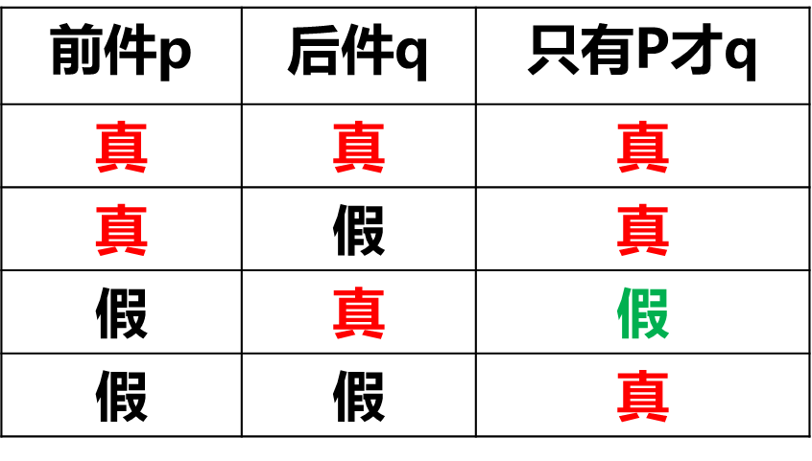
5、必要条件假言推理的方法
推理依据：
前件假，后件就一定假。反过来看，后件真，前件就一定真。
（无前必无后，有后必有前）
无前必无后 ；
有后必有前；
有前未必有后；
无后未必无前。

Slide 32
5、必要条件假言推理的方法
（1）有效式（正确推理结构）
①否定前件式：前提否定前件，结论就可以否定后件。（否前必否后）
依据：
必要条件，无前必无后。
必要条件假言推理的否定前件式：
只有P，才Q
非P
非Q
前件
后件
前提：只有患者接受手术，他的疾病才能治愈。
患者没有接受手术，
（否前）
结论：
所以，患者疾病不可能治愈。
（否后）

Slide 33
5、必要条件假言推理的方法
（1）有效式（正确推理结构）
②肯定后件式：前提肯定后件，结论就可以肯定前件。（肯后必肯前）
依据：
必要条件，有后必有前。
必要条件假言推理的肯定后件式：
只有P，才Q
Q
P
前提：只有患者接受手术，他的疾病才能治愈。
患者疾病治愈了，
（肯后）
结论：
所以，患者接受了手术。
（肯前）

Slide 34
5、必要条件假言推理的方法
(2)无效式（不正确推理结构）
①肯定前件式：前提肯定前件，结论肯定了后件。 （肯前未必肯后）
前提：只有患者接受手术，他的疾病才能治愈。
患者接受了手术，
（肯前）
依据：
有前未必有后
结论：
所以，患者疾病治愈了。
（肯后）
②否定后件式：前提否定后件，结论否定了前件。 （否后未必否前）
前提：只有患者接受手术，他的疾病才能治愈。
依据：
无后未必无前
患者疾病没有治愈，
（否后）
结论：
所以，患者没有接受手术。
（否前）

Slide 35
5、必要条件假言推理的方法
必要条件假言推理 |  | 推理规则 | 推理有效式 |  | 例子
有效式 | 否定前件式 无前必无后 | 如果否定了假言判断的前件， 结论就可以否定假言判断的后件 | 只有p，才有q 非p 非q |  | 只有患者甲接受了做手术，他的疾病才能治愈。 患者甲没有接受做手术， 他的疾病没有治愈。
 | 肯定后件式 有后必有前 | 如果肯定了假言判断的后件， 结论就可以肯定假言判断的前件 | 只有p，才有q q p |  | 只有患者甲接受了做手术，他的疾病才能治愈。 他的疾病治愈了， 患者甲接受了做手术。
无效式 | 肯定前件式 有前未必有后 | 如果肯定了假言判断的前件，结论不能肯定假言判断的后件； | 🚫 | 只有患者甲接受了做手术， 他的疾病才能治愈。 患者甲接受了做手术， 他的疾病能治愈。
 | 否定后件式 无后未必无前 | 如果否定了假言判断的后件，结论不能否定假言判断的前件。 | 🚫 | 只有患者甲接受了做手术， 他的疾病才能治愈。 他的疾病没有治愈， 患者甲没有接受做手术。

Slide 36
牛刀小试
例1：如果下雨，春游活动就延后，
春游活动没有延迟，
所以，没有下雨。
例2：只有遵循规律，才能取得成功，
不遵循规律，
所以，不能取得成功。
充分条件假言推理
必要条件假言推理
有效推理：否定后件式
有效推理：否定前件式
例3：如果下雨，春游活动就延后，
天下雨了，
所以，春游活动延后。
例4：只有遵循规律，才能取得成功，
取得了成功，
所以，遵循了规律。
充分条件假言推理
必要条件假言推理
有效推理：肯定前件式
有效推理：肯定后件式

Slide 37
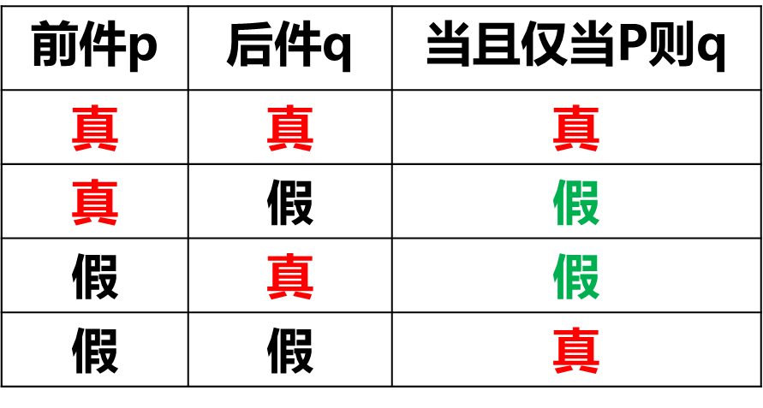
6、充分必要条件假言推理的方法
推理依据：
前件真，后件就一定真；前件假，后件就一定假。
反过来看，后件真，前件就一定真；后件假，前件就一定假。
（同真，同假）
有前必有后；
有后必有前；
无前必无后；
无后必无前。

Slide 38
6、充分必要条件假言推理的方法
（1）有效式（正确推理结构）
①肯定前件式：前提肯定前件，结论就可以肯定后件。（肯前必肯后）
一个数是偶数,当且仅当,它能被2整除;
这个数是偶数, （肯前）
所以，这个数能被2整除。（肯后）
肯定前件式： 当且仅当P，才Q
P
Q
②肯定后件式：前提肯定后件，结论就可以肯定前件。（肯后必肯前）
一个数是偶数,当且仅当,它能被2整除;
这个数能被2整除, （肯后）
所以，这个数是偶数。（肯前）
肯定后件式： 当且仅当P，才Q
Q
P

Slide 39
6、充分必要条件假言推理的方法
（1）有效式（正确推理结构）
③否定前件式：前提否定前件，结论就可以否定后件。（否前必否后）
一个数是偶数,当且仅当,它能被2整除;
这个数不是偶数, （否前）
所以，这个数不能被2整除。（否后）
否定前件式： 当且仅当P，才Q
非P
非Q
②否定后件式：前提否定后件，结论就可以否定前件。（否后必否前）
一个数是偶数,当且仅当,它能被2整除;
这个数不能被2整除, （否后）
所以，这个数不是偶数。（否前）
否定后件式： 当且仅当P，才Q
非Q
非P

Slide 40
6、充分必要条件假言推理的方法
肯定前件式 （有前必有后） | 肯定了充分必要条件假言判断的前件， 结论就可以肯定充分必要条件假言判断的后件 | 有效式
肯定后件式 （有后必有前） | 肯定了充分必要条件假言判断的后件， 结论就可以肯定充分必要条件假言判断的前件
否定前件式 （无前必无后） | 否定了充分必要条件假言判断的前件， 结论就可以否定充分必要条件假言判断的后件
否定后件式 （无后必无前） | 否定了充分必要条件假言判断的后件， 结论就可以否定充分必要条件假言判断的前件

Slide 41
【知识整合】假言推理的正确推理结构
 | 肯定前件式 | 否定前件式 | 肯定后件式 | 否定后件式
充分条件 假言推理 | √ |  |  | √
必要条件 假言推理 |  | √ | √
充分必要条件 假言推理 | √ | √ | √ | √

Slide 42
三、假言推理及其方法
7、运用假言推理的作用
事物情况之间的条件联系体现着事物发生、发展的内在规律。依据正确反映事物情况之间条件联系的假言判断进行假言推理，人们可以推断出新的情况，可以预见事物的发展方向，为进一步认识事物的本质和规律创造必要的前提。
8、演绎推理的保真条件
演绎推理是必然推理，是从真前提保证推出真结论的推理。这种“保证”是在遵循演绎推理的规则下得以实现的。

Slide 43
归纳总结
复合推理的推理规则
 | 推理规则
联言推理 | ①合成式：肯定每一个联言支，就要肯定联言判断 ②分解式：肯定联言判断，就要肯定每一个联言支
相容选言推理 | 否定肯定式：否定一部分选言支，就可以肯定剩下的另一部分选言支
不相容选言推理 | ①肯定否定式：肯定一部分选言支，就可以否定另一部分选言支 ②否定肯定式：否定一部分选言支，就可以肯定另一部分选言支
充分条件假言推理 | ①肯定前件式：肯定前件，就可以肯定后件 ②否定后件式：否定前件，就可以否定后件
必要条件假言推理 | ①否定前件式：否定前件，就可以否定后件 ②肯定后件式：肯定后件，就可以肯定前件
充分必要条件假言推理 | ①肯定前件式：肯定前件，就可以肯定后件 ②否定后件式：否定前件，就可以否定后件 ③否定前件式：否定前件，就可以否定后件 ④肯定后件式：肯定后件，就可以肯定前件

Slide 44
课后习题
1. 只有考试及格，才能被录取
这是________假言推理，其推理结构是________。
A. 充分条件 否定前件式 B. 必要条件 肯定后件式
C. 充分必要条件 肯定前件式 D. 必要条件 否定前件式
D

Slide 45
课后习题
2. 只有忠于事实，才能忠于真理；韩某没有忠于事实，所以，韩某没有忠于真理。对这一句话分析正确的是
A. 必要条件假言推理，推理形式是肯定前件式
B. 必要条件假言推理，推理形式是否定前件式
C. 充分条件假言推理，其大前提的前件假，后件必假
D. 充分必要条件假言推理，其大前提的前件假，后件必假
B

Slide 46
课后习题
3、柏拉图学院的门口竖着一块牌子，牌子上写着：“不懂几何者，不得入内。”这天，来了一群人，他们都是懂几何的人。如果牌子上的话得到准确的理解和严格的执行，那么以下诸断定中只有一项是真的。这一真的断定是 ( )
A．他们可能不会被允许进入 B．他们一定不会被允许进入
C．他们一定会被允许进入 D．他们不可能被允许进入
A
[解析] “不懂几何者”与“不得入内”之间是充分条件假言判断，“懂几何”是对“不懂几何”的否定。充分条件，无前件未必无后件，B、C、D三项说法太绝对，所以正确答案只能是A。

